Slide 1
MoVue
Jubin Jang & Chaewon Kang

Slide 2
http://movuejbcw.s3-website.ap-northeast-2.amazonaws.com/

Slide 3

약 2만개의 데이터
완성형 기능
사용자 중심의 기능 디테일
SPA

Slide 4
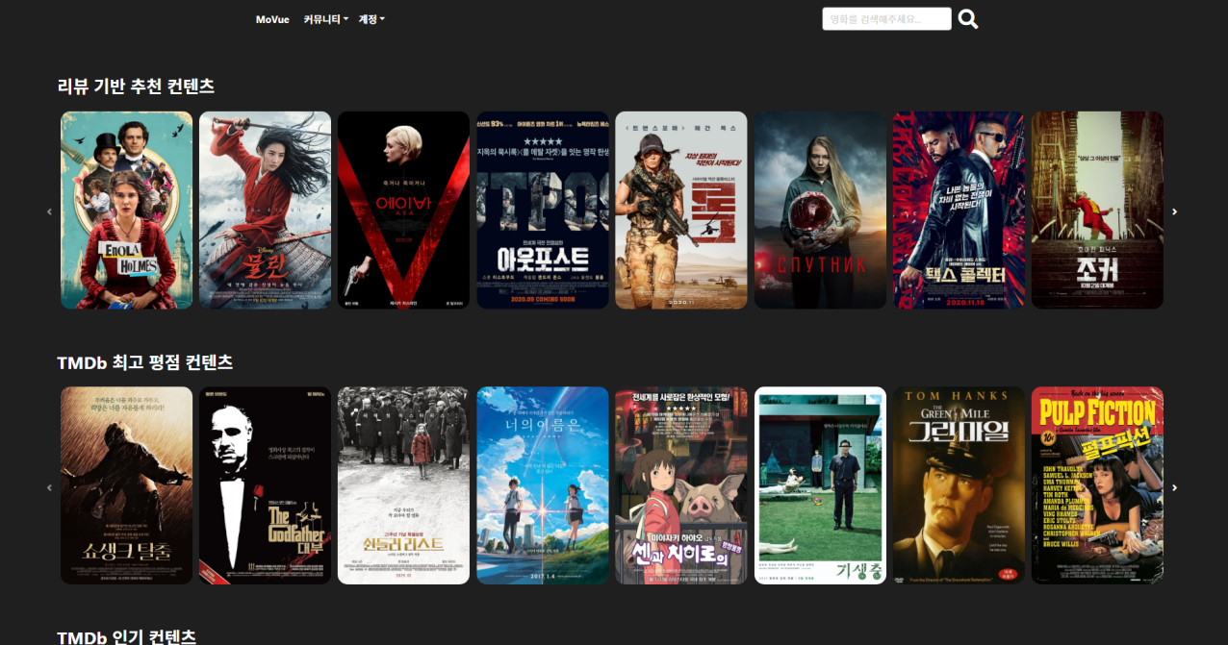
1
[ Recommend Algorithm ]
“다양한 추천 알고리즘”
★ “리뷰기반 추천 알고리즘”
- TBMb 최고 평점 컨텐츠
“이런 영화 어때요?”
- TBMb 인기 컨텐츠
- 개봉 예정 컨텐츠
- 현재 상영 중 컨텐츠

Slide 5
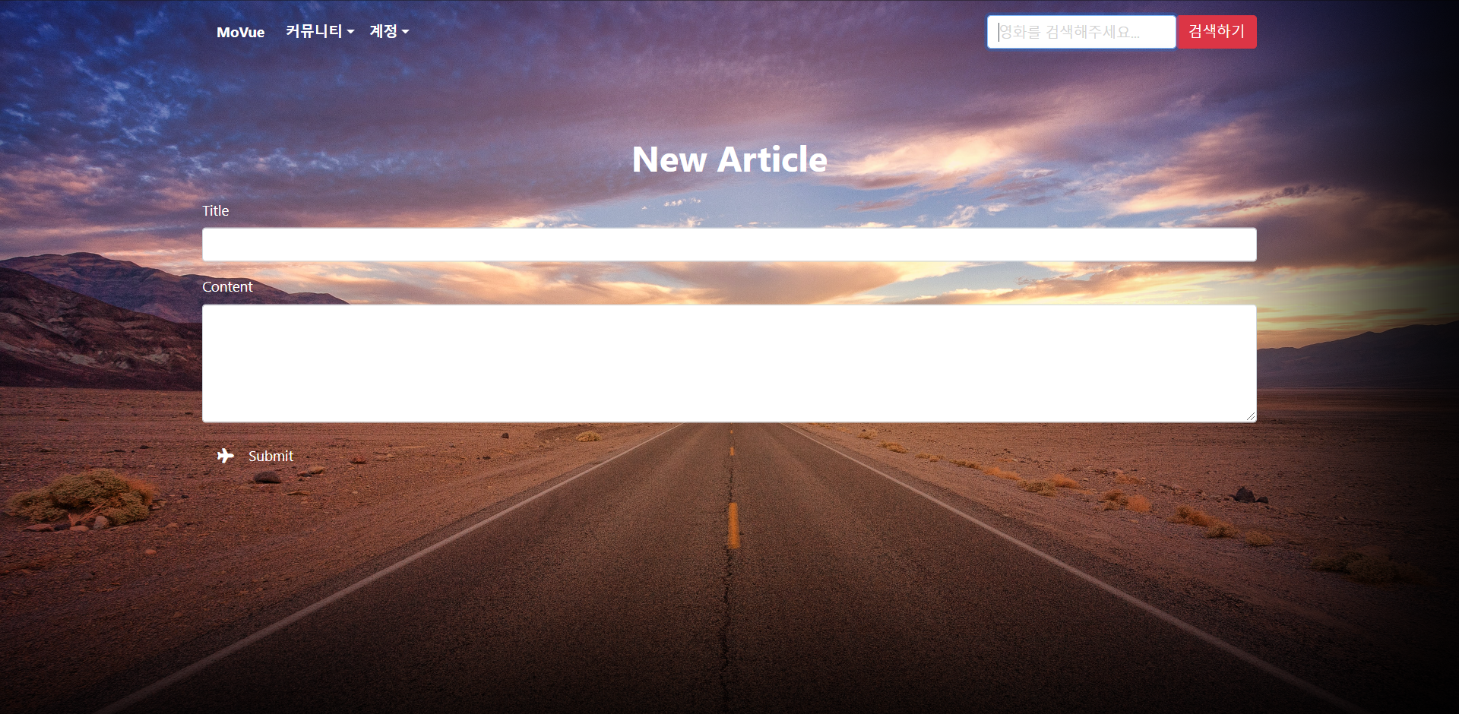
2
[ Community ]
“자유 게시판”

Slide 6
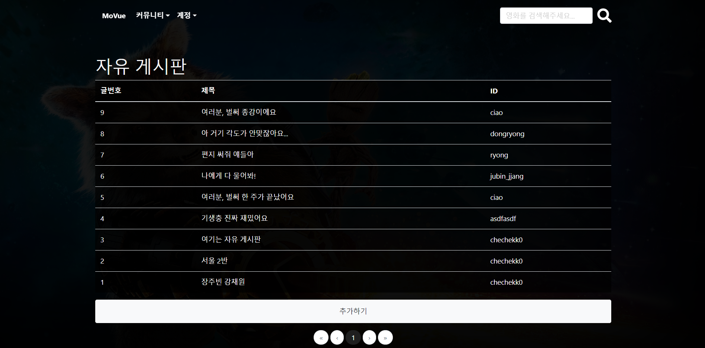
2
[ Community ]
“자유 게시판”

Slide 7
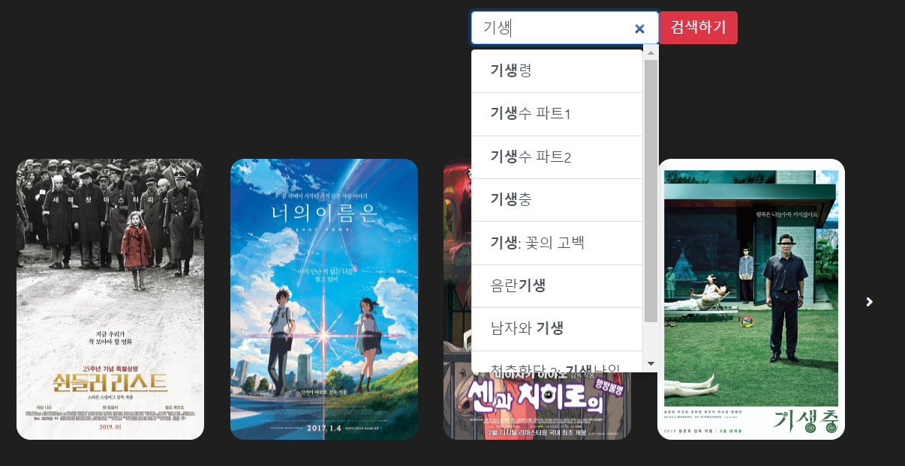
3
[ Search ]
★“검색어 자동완성”

Slide 8
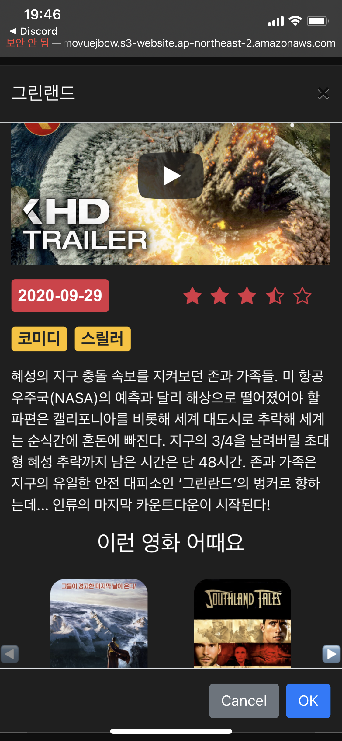
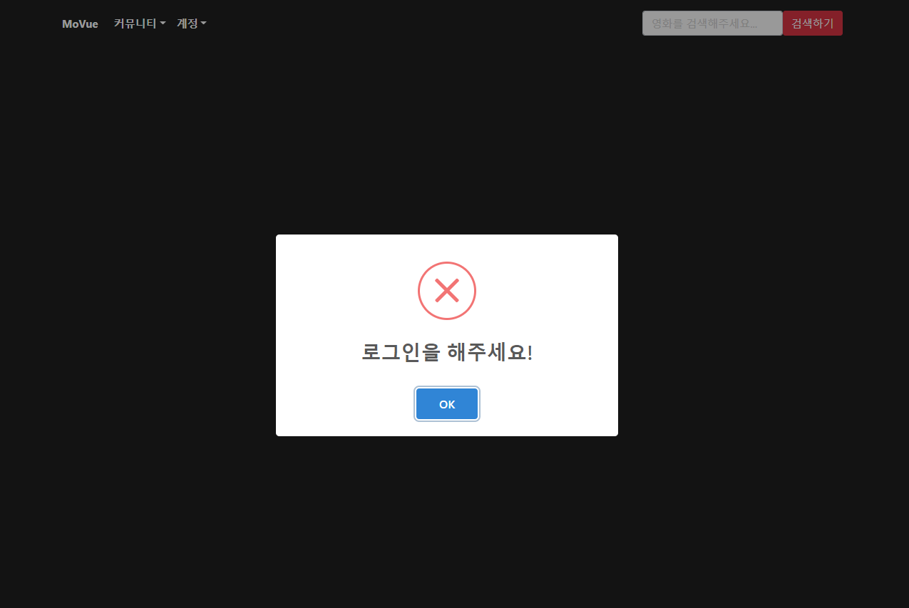
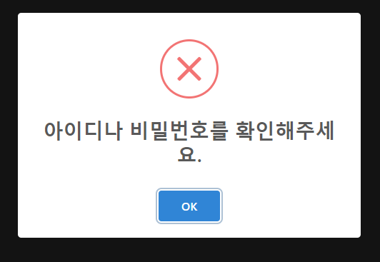
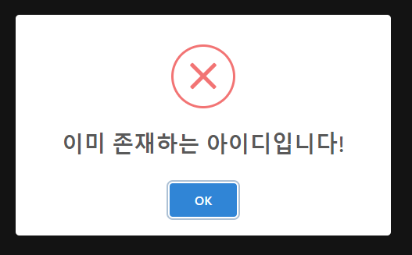
4
[ etc ]
“디자인”
“보안”

Slide 9
T h a n k Y o u

